Slide 1


ANALİZ NÖVLƏRİ VƏ DATA İLƏ İŞLƏMƏK BACARIĞI
Data idarəolunması departamenti

Slide 2




Analiz nədir və növləri hansılardır?
Bir şey haqqında daha çox araşdırmaq və ya anlamaq üçün onu ətraflı öyrənmək prosesinə analiz deyilir.
Descriptive analytics
Diagnostic analytics
Predictive analytics
Prescriptive analytics

Slide 3
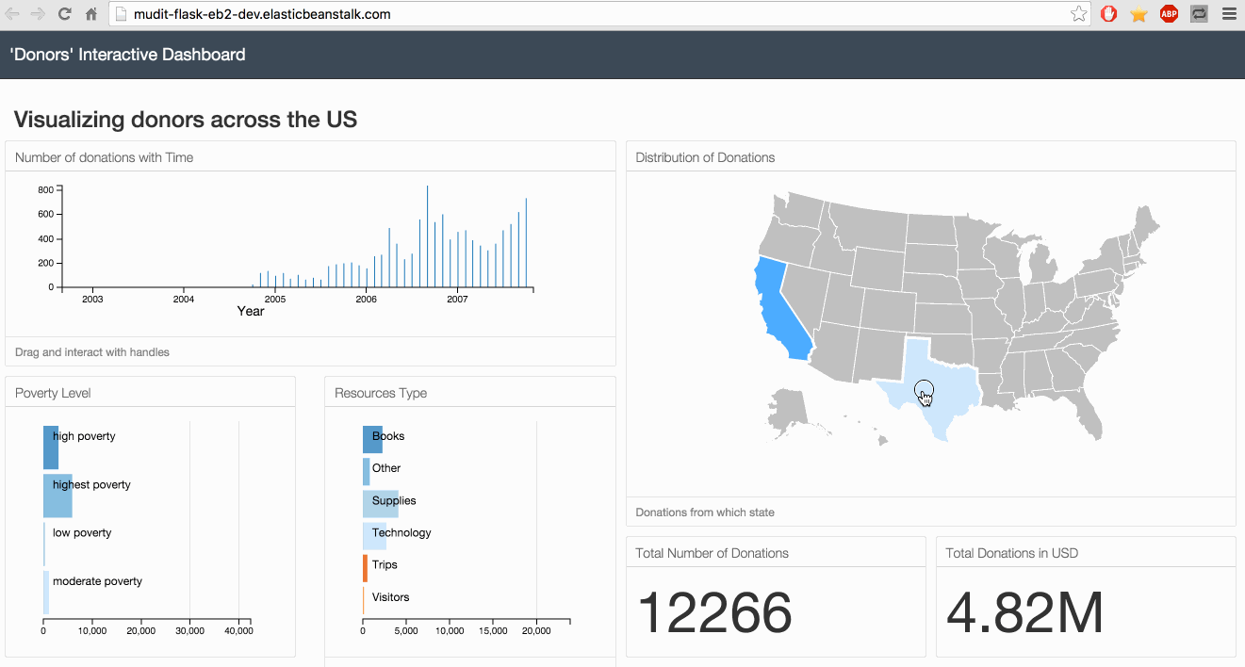
Descriptive analytics
Datanın mövcud vəziyyətini analiz edir. Bu, keçmişdə baş vermiş hadisələri və trendi göstərir.
Təsviri analitika data-nı ümumiləşdirməyə və vizuallaşdırmağa yönəlib. Bu növ analitikadan data-nı onun dəyişənləri əsasında tanımaq üçün istifadə etmək olar. Dəyişənlər, ölçdüyümüz və ya müşahidə etdiyimiz əhəmiyyətli xüsusiyyətlərdir. Məsələn, hava proqnozundakı temperatur. İdmandan öncə çəkimiz və s.

Slide 4
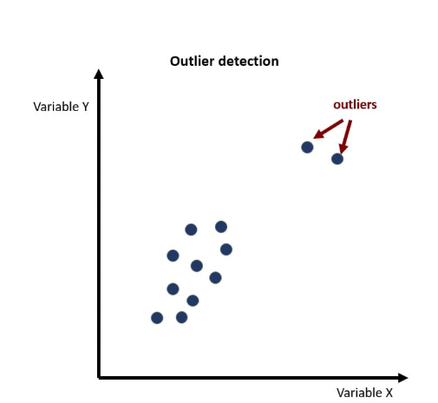
Əsas vasitələr
Deskriptiv statistika
Vizuallar
Outlier-ları tapmaq
Təsviri analitikanın daha inkişaf etmiş və geniş əhatəli forması exploratory data analysis , yəni EDA-dır

Slide 5

Diagnostic analytics
Dataların səbəb-nəticə əlaqələrini araşdırır. Bu növ analitika nəyə görə müəyyən hadisələrin baş verdiyini anlamağa kömək edir.
Məqsəd:
Niyə müəyyən hadisələrin baş verdiyini anlamaq.
Problemlərin kök səbəblərini tapmaq.

Slide 6
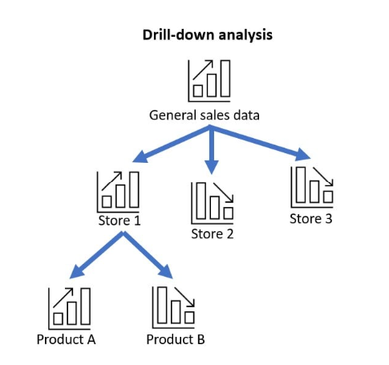
Əsas vasitələr
Drill-down analysis
Hipotez testi
Daha geniş yayılan forması root-cause analysis-dir.

Slide 7
Root cause analysis
1
Hadisəni aşkarlamaq
2
Lazım olan datanı toplamaq
3
Data-nın təhlili əsasında töhfə verən faktorları müəyyən etmək
4
Kök səbəbləri tapmaq
5
Müəyyən olunmuş kök səbəblər əsasında həll yollarını tövsiyə etmək

Slide 8

Predictive analytics
Gələcəkdə baş verə biləcək hadisələri proqnozlaşdırır. Bu, tarixdəki verilənlərin analizi ilə gələcəkdəki tendensiyaları öncədən görməyə imkan tanıyır.

Slide 9
Əsas vasitələr
ML(Machine Learning) models
Time series forecasting
Predictive text analysis

Slide 10

  Maşın Öyrənmə Nədir?
Açıq şəkildə proqram etmədən, alqoritimin riyazi yanaşma ilə özünün öyrənməsi əsasında verilən proqnozdur.
Əsas məqsədi verilən funksiyanı (cost funksiyası) dəyərinin minimumuna çatmaq və edilən səhvləri minimala endirməkdir
Əsas iki növü var:
Supervised və Unsupervised
Supervised - modelə biz həm datasetin xarakterisikalarına həm də hər bir xarakteristikaya görə proqnoz etmək istədiyimiz dəyəri veririk ki, seçilən alqoritm uyğunlaşdırmalar əsasında proqnozlar verə bilsin
Unsupervised – modelə biz sadəcə datasetin xarakterisikalarını veririk ki, model artıq özü oxşar dataları qruplaşdırsın və ya fərqli dataları ayırsın. Onun əsasında, oxşar datalar bir qrupa yığılır.

Slide 11

  Maşın Öyrənmənin Tətbiq Sahələri
Müasir dövrdə Maşın Öyrənmə həm özəl həm də dövlət müəssisələrində istifadəsi geniş yayılmışdır.
Əsas proyekt yanaşmaları
Text Processing
Image Processing
Numerical Data Processing
Spatial Data Processing
Audio Processing

Slide 12
  Azərbaycanda Süni İntellekt
Azərbaycanda Süni intellekt üzrə bəzi tədqiqat işləri aparılır:
Speech to Text modeli
Döş vəzi Xərçənginin tapılması
İşarə dilini yazıya çevirilməsi
Chatbot
Azərbaycan dilində orfoqrafik səhv tapılması (mirza.az)

Slide 13


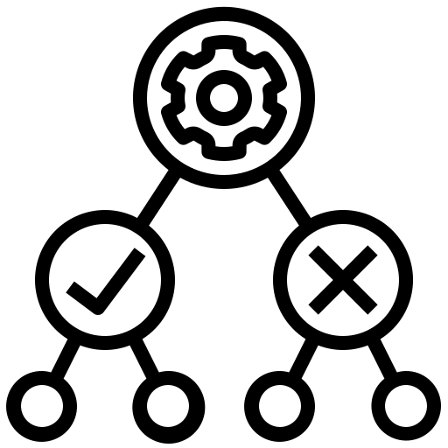
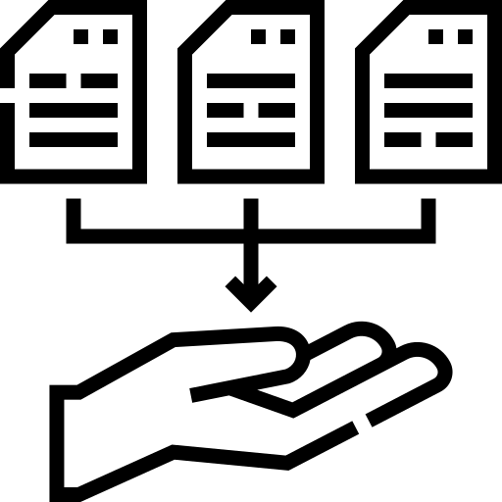

Predictive analizin mərhələləri
Nəyi proqnozlaşdırmaq istəyirik
Bu proqnoz üçün datanı toplamalıyıq
Proqnoz modelimizi qurmalıyıq
Ən yaxşı nəticəni alanadək test etməliyik
Əgər model yaxşıdırsa təqdim etməliyik
1
2
3
4
5

Slide 14

Prescriptive analytics
Optimal qərarların verilməsinə yönəlib. Bu analitika növü, istifadəçilərə hansı addımları atmalı olduqları ilə bağlı tövsiyələr təqdim edir.
Məqsəd:
Müxtəlif senariləri qiymətləndirmək və ən yaxşı qərarı təklif etmək.
Resursların daha səmərəli istifadə olunmasını təmin etmək.

Slide 15
TƏŞƏKKÜRLƏR!

